Slide 1
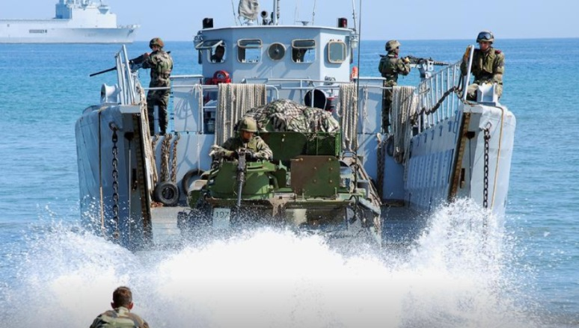
Présentation des Cadets de la Défense Toulon-Ouest
Partenariat avec
la Marine Nationale
La FLOTILLE AMPHIBIE

Slide 2
Qu’est ce qu’un Cadet de la Défense? 1/2
Pourquoi ?
Pour répondre au plan «Egalité des chances» du ministère de la Défense
Pour avoir une meilleure connaissance de l’armée
Pour tisser des liens « Armée /Nation »
Comment ?
Quatre thèmes :
Mémoire et patrimoine (10h)
Civisme (14h)
Sport (10h)
Découverte des métiers de la Marine (16h)

Slide 3
Qu’est ce qu’un Cadet de la Défense? 2/2
Où ?
Base Navale de TOULON
Quand ?
16 mercredis après-midi dans l’année
Un camp de 5 jours pendant les vacances de printemps
Une immersion dans la Marine Nationale

Slide 4
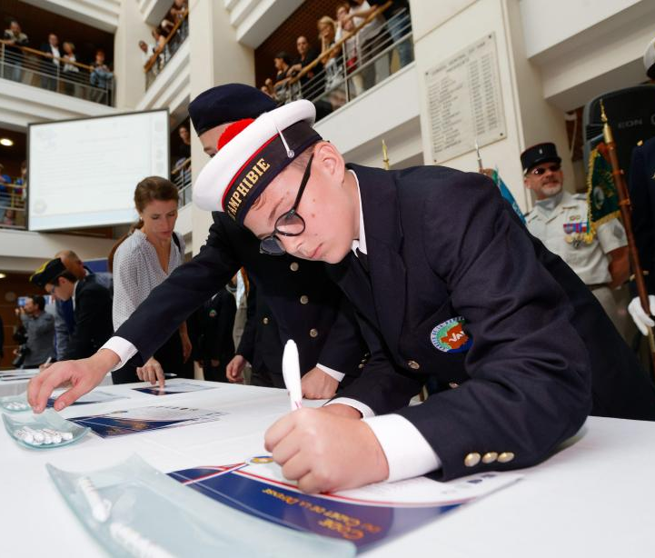
Devenir Cadet C’est : - Etre assidu(e) - Respecter la charte du Cadet - Faire preuve de civisme
Pour devenir Cadet , tu dois :
Faire une lettre de motivation.
Être né(e) entre le 1er juillet 2007 et le 30 juin 2009.
Avoir une carte d’identité en cours de validité.
Renseigner un dossier.

Slide 5
La Charte des Cadets :

Slide 6
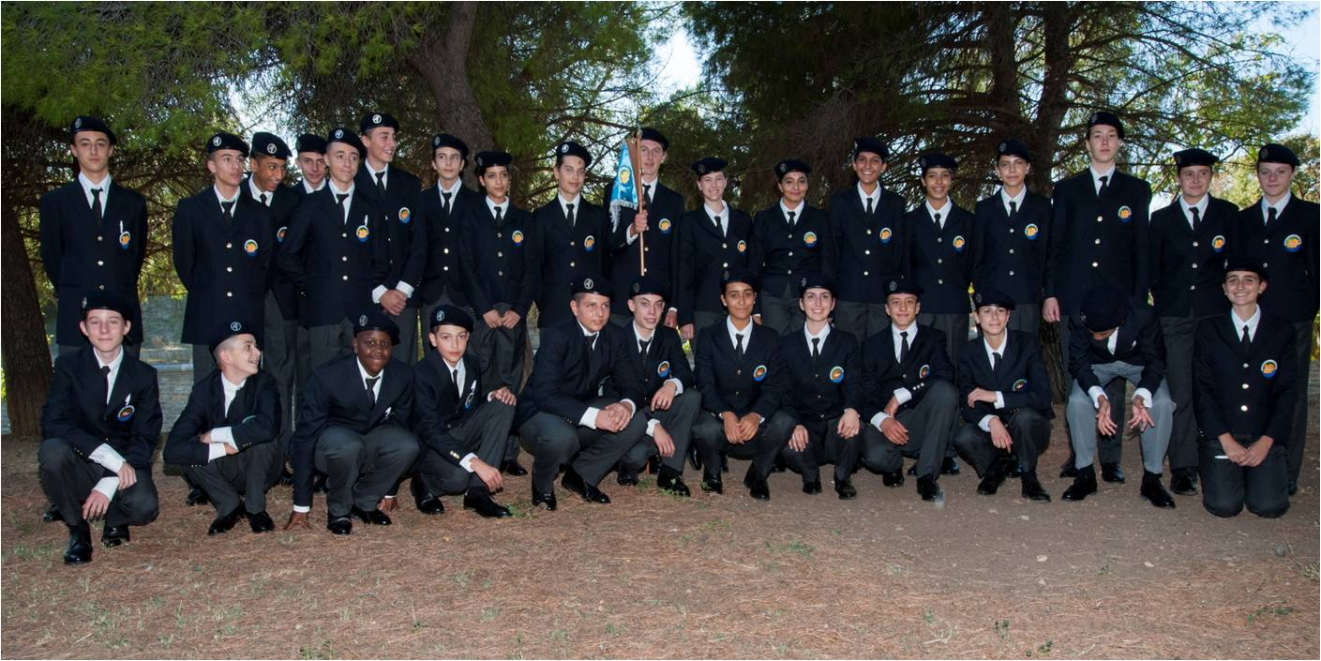
Intéressé(e)?
Donne une lettre de motivation et la photocopie de ta carte d’identité à ton référent Défense du collège :
Vendredi 13 mai 2022
Notes:
Ckhgck

